Slide 1

GAMESHELL!
# bash gameshell.sh

Slide 2
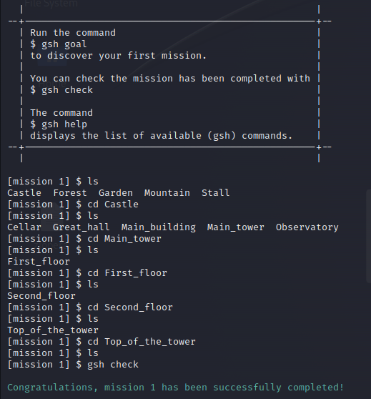
Il gioco è strutturato in più livelli, l’avanzamento di livello richiede il completamento di particolari missioni.
Il primo livello consiste nello spostarsi da una cartella all’altra tramite il comando «cd», acronimo di «change directory».
Per verificare il contenuto di ogni cartella per spostarsi nella cartella desiderata, si può usare il comando «ls», acronimo di «list».

Slide 3
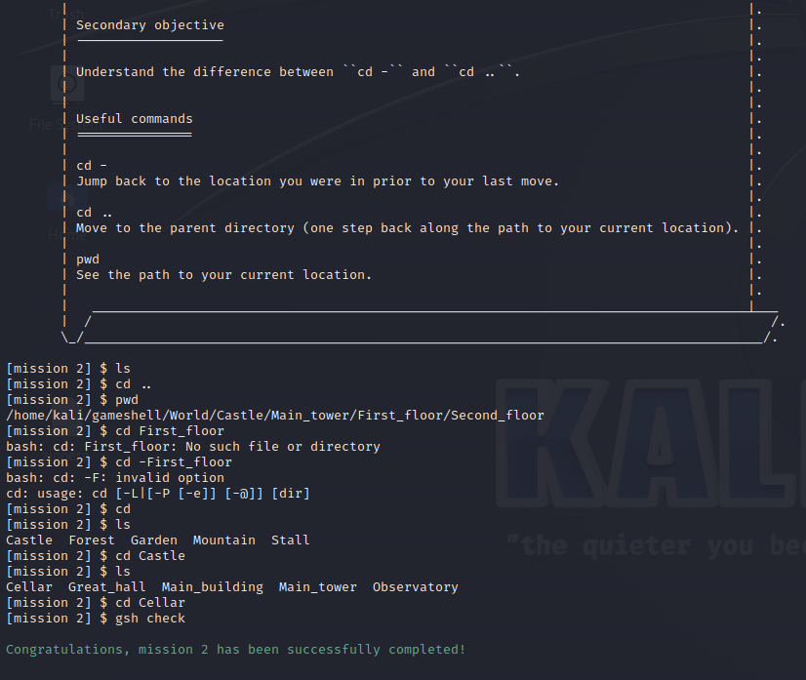
Il secondo livello consiste sempre nello spostarsi da una cartella all’altra, ma anche tornando indietro!
Col comando «pwd» il prompt di Kali ci darà il percorso completo della cartella in cui siamo in quel dato momento.
Col comando «cd» non accompagnato dal nome di una cartella precisa, si ritorna alla cartella principale.
Col comando «cd –», invece, si ritorna alla cartella precedente.

Slide 4
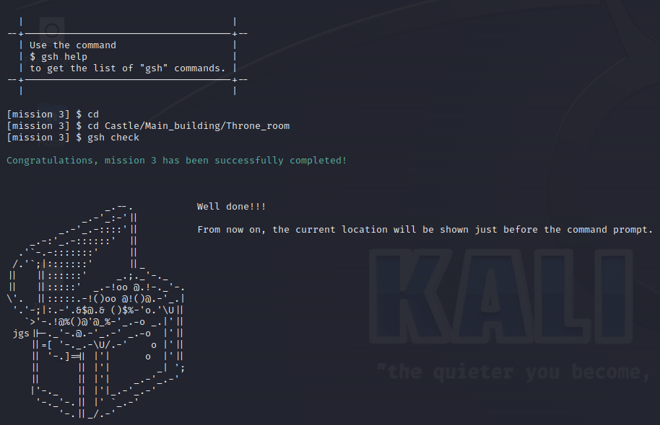
Il terzo livello riguarda sempre lo spostamento fra cartelle, ma stavolta il comando ci permetterà di fare prima in termini di tempo.
Il comando «cd» accompagnato dal percorso specifico della cartella di destinazione ci porterà direttamente nella cartella desiderata.

Slide 5
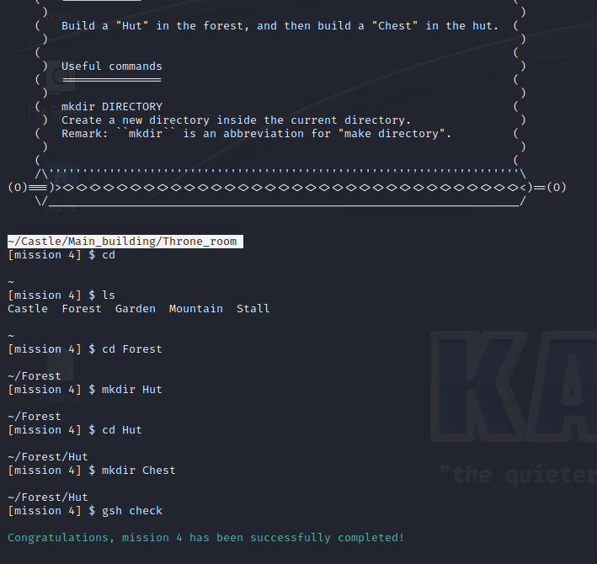
Il quarto livello riguarda la creazione di nuove cartelle o directory, col comando «mkdir».
Acronimo di «make directory», il comando permette appunto di creare nuove cartelle.

Slide 6
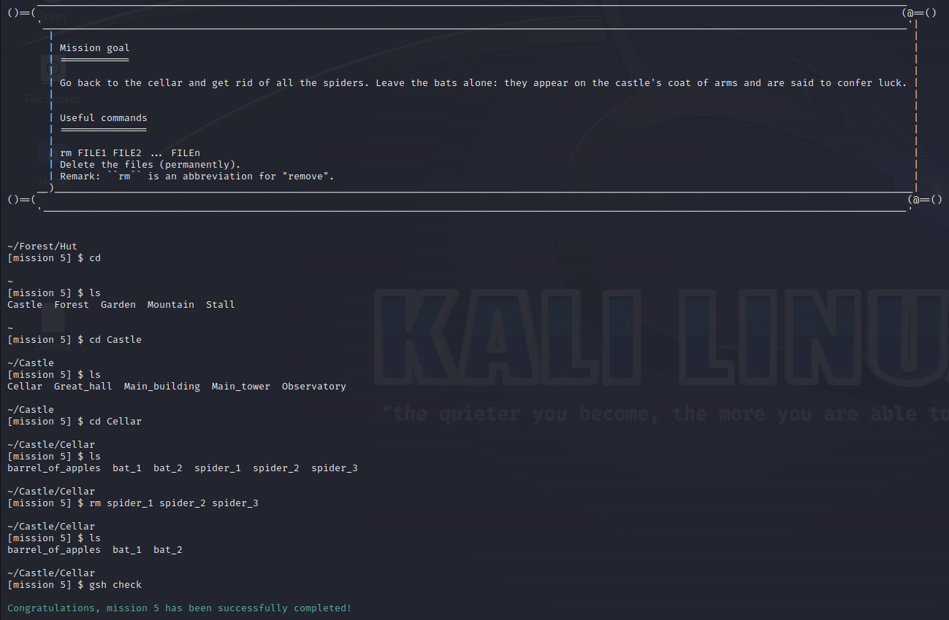
Il quinto livello riguarda la rimozione dei file dalle cartelle.
Il comando adibito è «rm», acronimo di «remove», accompagnato dalla lista dei file da cancellare.
Dopo aver cancellato, è sempre bene controllare che tutto sia andato come sperato col comando «ls».

Slide 7
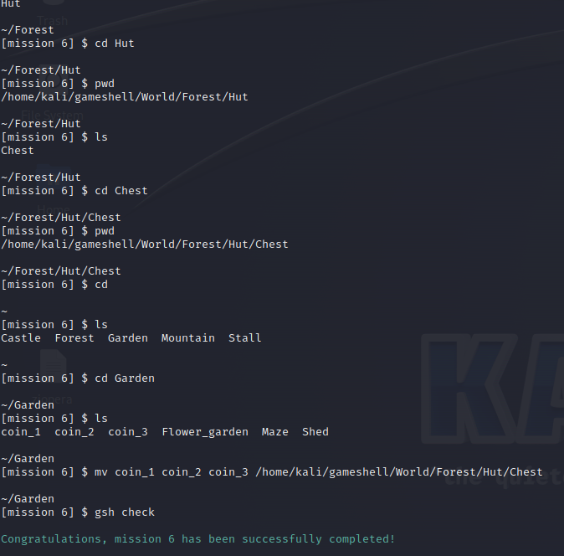
Il sesto livello riguarda lo spostamento dei file da una cartella mittente a una cartella destinatario.
I file si possono spostare tramite il comando «mv», acronimo di «move», accompagnato dal nome esatto dei file da spostare, anche multipli, con il percorso esatto della cartella di destinazione.

Slide 8
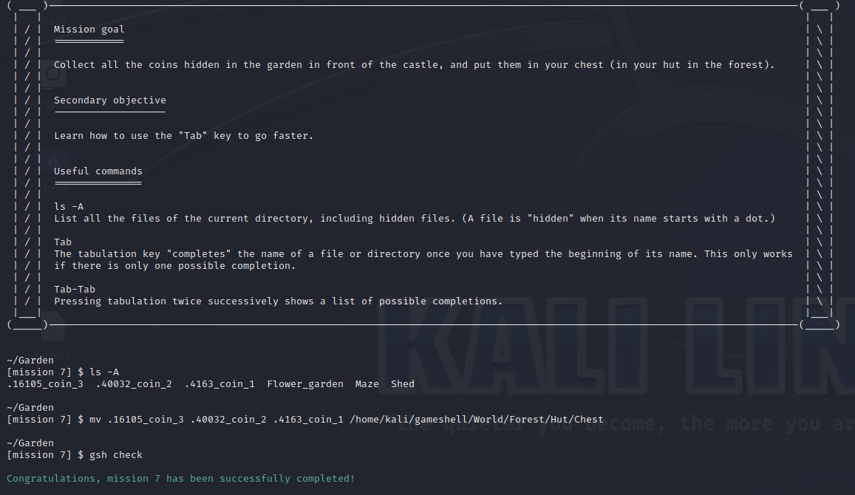
Il settimo livello riguarda lo spostamento di file nascosti da una cartella all’altra.
Col comando «ls –A» saremo in grado di visualizzare tutti i file nascosti in una cartella, solitamente presenti con un iniziale punto.
Per spostarli, ovviamente, avremo bisogno del comando «mv» come nel sesto livello.

Slide 9
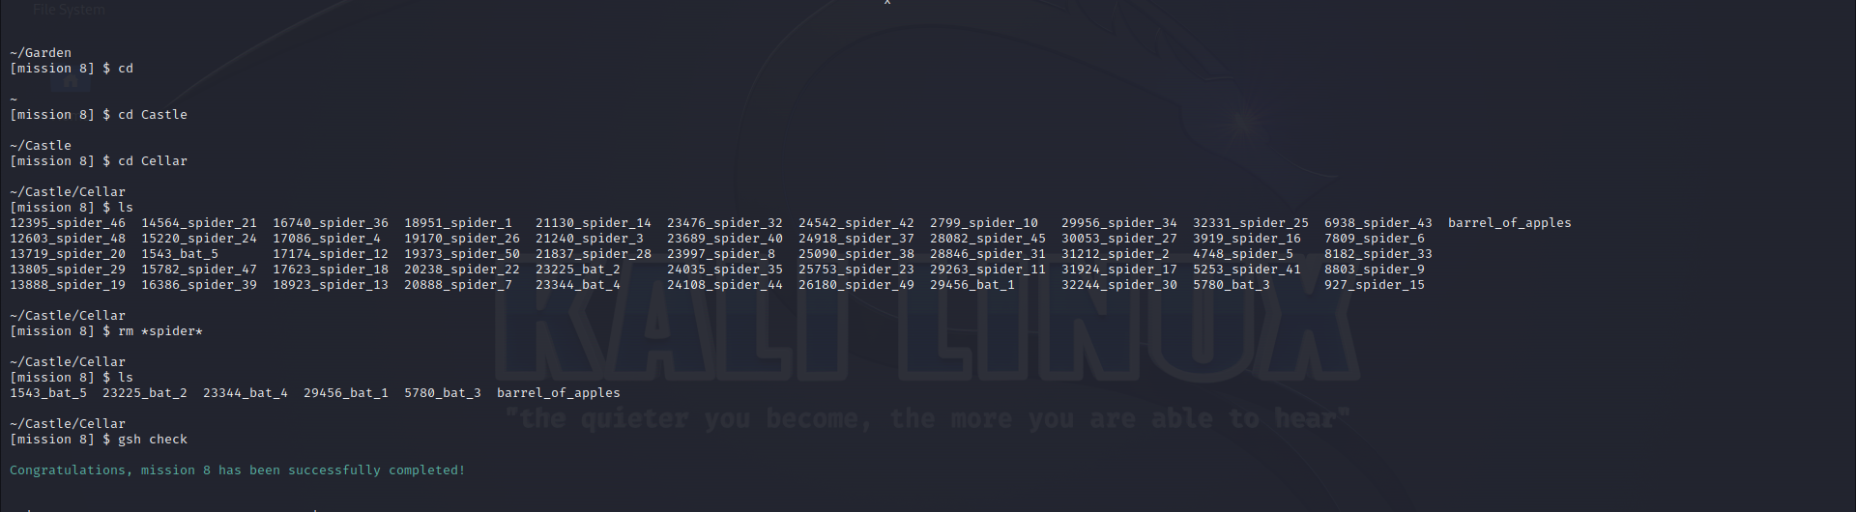
L’ottavo livello ci insegnerà a risparmiare tempo ed energie per eliminare o spostare file multipli da una cartella all’altra.
L’asterisco * asserisce a una sequenza di caratteri non ben definiti, possano essi essere numeri, lettere o caratteri speciali. All’interno dell’utilizzo con un comando, ci permetterà di selezionare file multipli con estrema facilità, indicando al programma che tutti i file con quella sequenza di caratteri andranno selezionati in blocco.
Il punto interrogativo ?, invece, asserisce a 1 carattere specifico, possa esso essere un numero, una lettera o un carattere speciale. Nell’utilizzo con un comando, ci permetterà di selezionare file multipli con lo stesso numero di caratteri indicati in fase di ricerca col numero di ?.

Slide 10
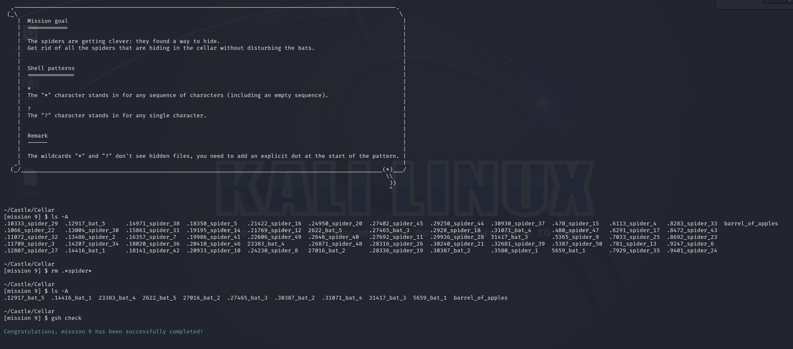
Il nono livello, come per l’ottavo, vedrà lo stesso funzionamento di * e ?, ma applicato ai file nascosti.
In questo caso, viene richiesto di eliminare i file contenenti la parola «spider», quindi viene da sé l’utilizzo o di *spider* per restare più generici, oppure di tanti ? Quanti sono i caratteri prima e dopo la parola «spider» per eliminare i file richiesti.

Slide 11
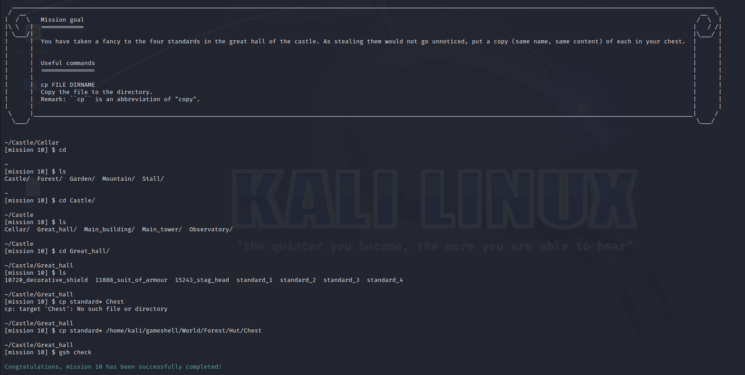
Il decimo livello concerne la copia e il trasferimento delle copie dei suddetti file in un’altra cartella.
Il comando da utilizzare sarà «cp», acronimo di «copy», accompagnato o dai nomi precisi dei file che ci interessano o, in caso di file con nomi uguali e numerati, potremmo utilizzare il classico * per selezionarli tutti e spostarli nella cartella desiderata tramite l’utilizzo del percorso completo come in figura.

